Slide 1



Pokazy chemiczne 23.11.2022
XIV Akademia Ciekawej Chemii
Agnieszka Gołdon
Adrian Olszewski
Urszula Sudomir
Weronika Zaucha
Cyprian Doroszko

Slide 2

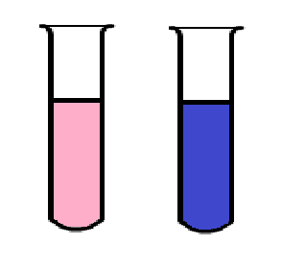

Ciecz zmieniająca barwę wraz z temperaturą
Obserwacje: Różowy roztwór w miarę ogrzewania go w probówce palnikiem nabiera niebieskiej barwy. Gdy stygnie, jego zabarwienie staje się z powrotem różowe.
Wnioski: Zaobserwowana zmiana barwy opiera się na regule przekory. W roztworze wodnym chlorku kobaltu(II) dochodzi do utworzenia równowagi dynamicznej między dwoma rodzajami kompleksu kobaltu. Akwakompleks, który ma barwę różową, dominuje w roztworze w warunkach normalnych, ponieważ równowaga reakcji jest przesunięta w stronę jego tworzenia. Dodanie dużej ilości jonów chlorkowych
(w postaci nasyconego roztworu chlorku sodu) przesuwa równowagę reakcji w stronę tworzenia kompleksu chlorkowego, jednak nie na tyle, aby można było zauważyć zmianę barwy w temperaturze pokojowej. Reakcja tworzenia chlorkowego kompleksu jest reakcją endotermiczną. Dopiero podgrzanie roztworu, czyli dostarczenie ciepła, które jest jednym z substratów w reakcji tworzenia niebieskiego kompleksu, powoduje przesunięcie równowagi reakcji na tyle, aby można było zaobserwować zmianę barwy. Efekt ten jest w pełni odwracalny, co oznacza, że w ramach stygnięcia roztworu, będzie
on z powrotem stawał się różowy.
$Co(H_{2}O)_{6}^{2+}+4Cl^{−}+Q$ $↔$ $CoCl_{4}^{2−}+6H_{2}O$
różowy
niebieski

Slide 3
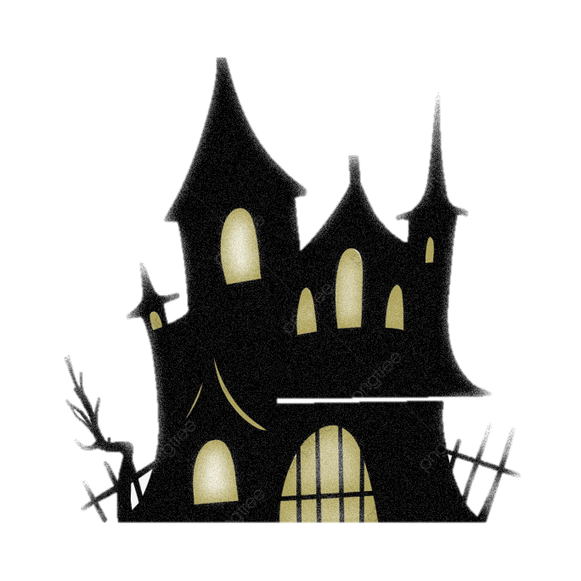

Duch w butelce
$$2C_{3}H_{7}OH+9O_{2}→6CO_{2}+8H_{2}O$$
Obserwacje: Podczas reakcji niebieski płomień wędruje w dół
i słychać charakterystyczny dźwięk.
Wnioski: W wyniku przyłożonej zapałki następuje reakcja spalania par alkoholu wypełniającego butelkę. Ilość tlenu wewnątrz kolby jest zbyt mała, aby spalanie mogło zajść z pełną szybkością.

Slide 4
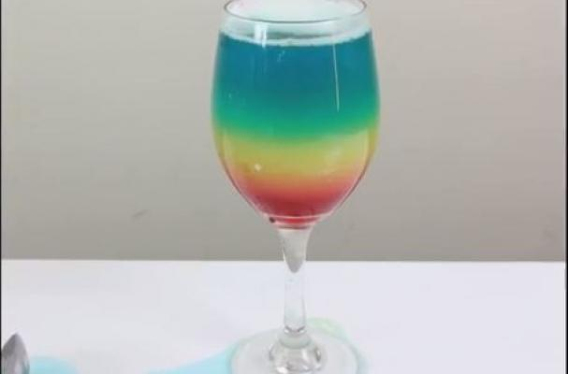
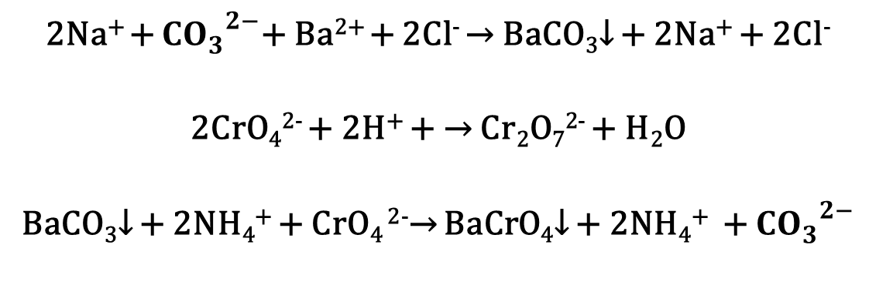
Chemiczne drinki
Obserwacje: W pierwszej zlewce nie dzieje się nic. W drugiej zlewce roztwór zabarwia się
na kolor malinowy. W trzeciej zlewce wytrąca się biały osad. W czwartej zlewce wytrąca się żółty osad.
Wnioski: Węglan sodu jest solą wykazującą właściwości zasadowe. Jony Ba²⁺ reagują
z jonami CO₃²⁻ tworząc nierozpuszczalny
w wodzie osad BaCO₃. Jony dichromianowe(VI) w środowisku zasadowym przechodzą w jony chromianowe (VI), które reagując z osadem BaCO₃ powodują wytrącenie osadu BaCrO₄
o mniejszym iloczynie rozpuszczalności (trwalszy osad).
2Na⁺ + ${{CO}_{3}^{}}_{}^{2−}$+ Ba²⁺ + 2Cl⁻ → BaCO₃↓ + 2Na⁺ + 2Cl⁻
2CrO₄²⁻ + 2H⁺ + → Cr₂O₇²⁻ + H₂O
BaCO₃↓ + 2NH₄⁺ + CrO₄ ²⁻→ BaCrO₄↓ + 2NH₄⁺ + ${{CO}_{3}^{}}_{}^{2−}$

Slide 5

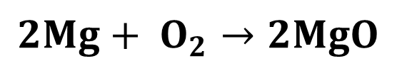
Spalanie wstążki magnezowej
Obserwacje: Wstążka magnezowa umieszczona w płomieniu palnika spala się jasnym płomieniem. W momencie zalania spalonej wstążki wodą i dodaniu fenoloftaleiny roztwór zabarwia się na kolor malinowy.
Wnioski: W wyniku spalania magnezu powstaje tlenek magnezu, który reagując z wodą tworzy wodorotlenek magnezu. Zabarwienie roztworu po dodaniu fenoloftaleiny świadczy charakterze zasadowym otrzymanego związku.
$$2Mg+ O_{2}→2MgO$$
$$MgO+ H_{2}O →Mg(OH)_{2}$$

Slide 6
Dziękujemy bardzo za uwagę!

